Slide 1





UBND QUẬN LONG BIÊN
TRƯỜNG TIỂU HỌC ÁI MỘ B

Slide 2


Slide 3


Slide 4
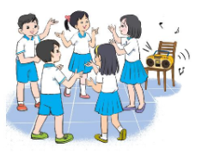
1
Hát, đọc thơ về tình cảm gia đình
Mỗi tổ chọn hát hoặc đọc thơ về một thành viên trong gia đình: ông, bà, bố, mẹ, anh, chị, em,…
Các tổ bắt thăm thứ tự để biểu diễn theo hình thức liên khúc nối tiếp nhau.

Slide 5


Lá thư
tri ân

Slide 6
Viết thư
Viết một lá thư (hoặc một bưu thiếp 3D) để bày tỏ lòng biết ơn của em đối với một thành viên trong gia đình.
Gấp và trang trí phong bì, điền tên tên người gửi – người nhận đúng cách.
Chia sẻ với bạn bè về ý tưởng trao thư, bưu thiếp đến người than sao cho bất ngờ, thú vị.

Slide 7


Gửi thư

Slide 8

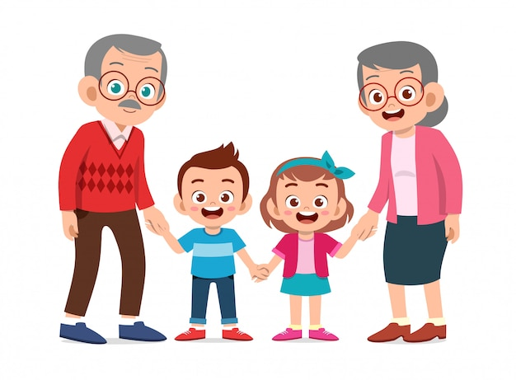


Em sẽ làm gì để người thân vui lòng?
Học tập tốt
Chơi với ông bà
Đọc sách cùng mẹ
Kể chuyện ông bà nghe

Slide 9
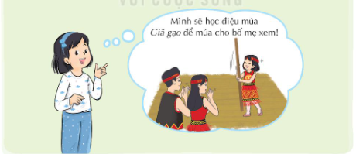
Nghĩ và thực hiện thêm những việc em có thể làm để bày tỏ lòng biết ơn của mình đến các thành viên trong gia đình.

Slide 10
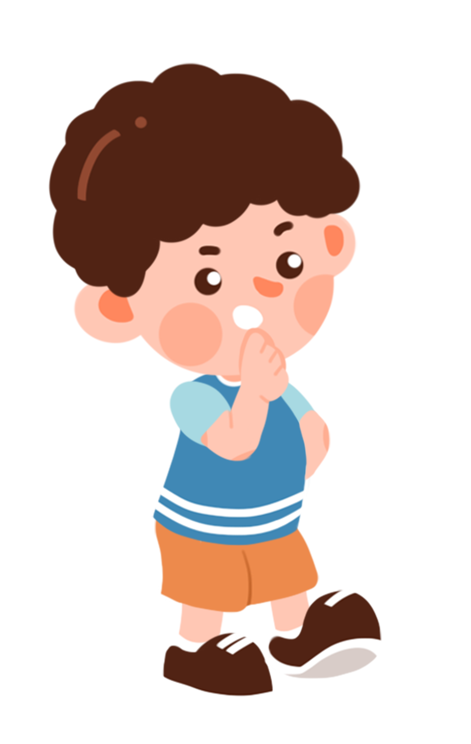


Slide 11

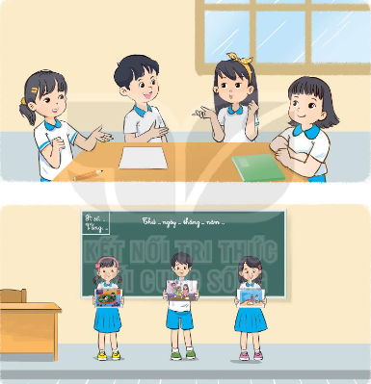
Cùng sáng tác câu chuyện về tình cảm gia đình.
Mỗi bạn chọn một nhân vật hoặc một sự việc trong câu chuyện để minh họa.
Ghép lại thành một câu chuyện hoàn chỉnh.
Trình bày câu chuyện trước lớp.

Slide 12

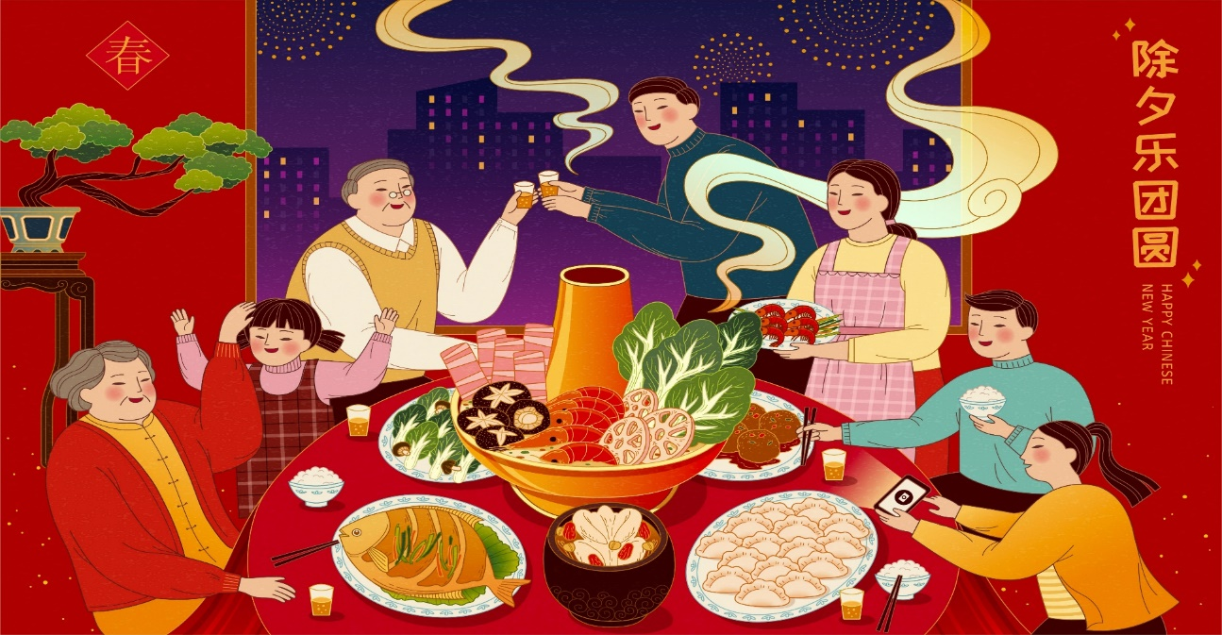
Việc nên làm:
Thường xuyên bày tỏ lòng biết ơn đối với người thân thông qua những việc làm cụ thể.
Nói lời yêu thương với người thân trước khi đi ngủ, vào các dịp sinh nhật, ngày Tết.
.

Slide 13



